Slide 1
LocalZero Top-Maßnahmen Verkehr

Slide 2
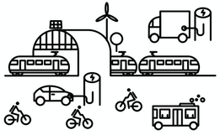

TOP-Maßnahmen Sektor Verkehr
Verkehrssektor
Maßnahmentypen: Enabling-Maßnahme Planerische Maßnahme Technische Maßnahme
Enabling Dritter, die techn. Maßnahme umzusetzen Veränderung der Rahmenbedingungen Einsparungen bspw. durch Einschränkung des MIVs
TOP 001 Mobilitätsplanung mit Fokus auf Ausbau Rad- und Fußinfrastruktur und ÖPNV-Entwicklung
TOP 002 Einführung von Geschwindigkeitsbegrenzungen
TOP 003 Ausbau Radverkehr
TOP 004 Ausbau und Attraktivierung des ÖPNV-Angebots
TOP 005 Einkauf Elektrobusse für den ÖPNV
TOP 006 Reduktion der Flächen für den Individualverkehr
TOP 007 Umstellung kommunaler Fuhrpark und Angebote für Mitarbeiter:innen
TOP 008 Unterstützung und Begleitung des betrieblichen Mobilitätsmanagements
TOP 009 Schaffung von Anreizen für reduzierte PKW-Nutzung
TOP 010 Ausbau e-Ladestruktur
Prio A
Prio A
Prio A
Prio A
Prio A
Prio A
Prio A
Prio B
Prio B
Prio B
Seite 1

Slide 3
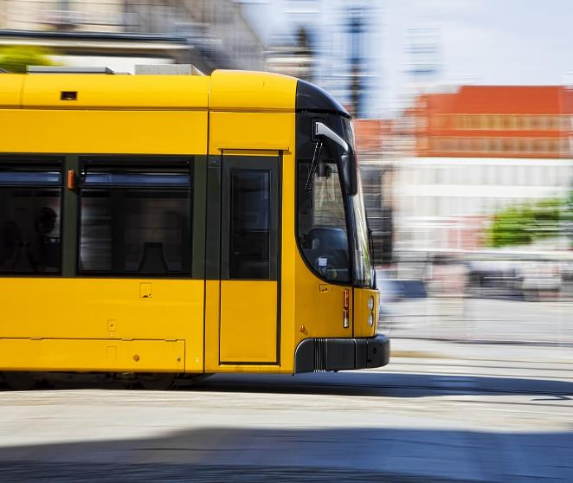


TOP 001
Mobilitätsplanung mit Fokus auf Ausbau Rad- und
Fußinfrastruktur und ÖPNV-Entwicklung
Verkehrssektor
Grundlage für eine koordinierte Verkehrswende ist eine gesamtheitliche Mobilitätsplanung, in der der Ausbau von Fuß- und Radverkehr sowie der Ausbau des ÖPNV inkl. der überregionalen Verkehrsplanung koordiniert wird. Die Planung kümmert sich um die Ermöglichung und Verbesserung der Mobilität bei gleichzeitiger Reduktion der Emissionen. Zur Planung gehören auch
die Anbindung an und Verzahnung mit Nachbargemeinden und Städten (überregionaler (Pendel-)Verkehr)
die Finanzierung der investiven Maßnahmen über den Haushalt (inkl. Maßnahmen zur Erhöhung der Mittel, z.B. über Parkraumbewirtschaftung s.u.)
UBA 2022: Klimaschutzpotenziale in Kommunen
Trams in Dresden
Quelle: Wikimedia Commons
Maßnahmentyp
Beteiligte Akteure
Planerische Maßnahme:
Veränderung der Rahmenbedingungen für andere Akteure
Politischer Beschluss: Gemeinderat (inkl. Töchter-unternehmen)
Planung: Kommunale Verwaltung
Ausführung: Stadtwerke oder Unternehmen
Quellen:
Einfache Umsetzbarkeit
Mobilitäts- und Verkehrskonzept Marburg
Seite 2

Slide 4
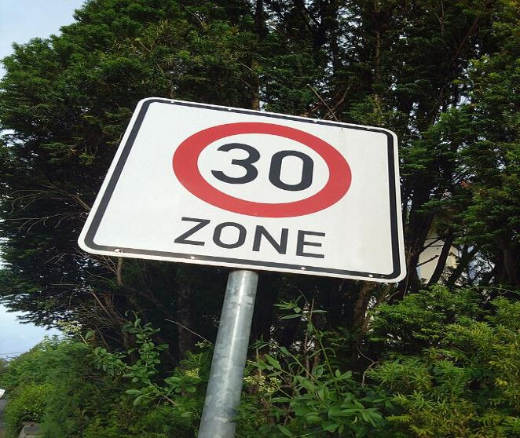
TOP 002
Einführung von Geschwindigkeitsbegrenzungen
Verkehrssektor
Die Reduktion der innerstädtischen Höchstgeschwindigkeit kann teilweise von der Kommune auf Tempo 20 bzw. 30 reduziert werden. Bei reduziertem Tempo entstehen deutlich weniger Emissionen.
Wo möglich: Tempo 20 bzw. 30 Zonen weiträumig ausweisen
Beitritt zur bundesweiten Initiative „Lebenswerte Städte durch angemessene Geschwindigkeiten“ für eine flächendeckende Ermöglichung der Tempo-Zonen
Lebenswerte Städte und Gemeiden
Fast überall, wo es geht: Tempo 30 in Marburg
Quelle: Wikimedia Commons
Maßnahmentyp
Beteiligte Akteure
Planerische Maßnahme:
Veränderung der Rahmenbedingungen für andere Akteure
Politischer Beschluss: Stadt-/Gemeinderat
Ausführung: Kommunale Verwaltung
Umsetzung: Stadtwerke, Genossenschaften, Investor:innen
Quellen:
Einfache Umsetzbarkeit
Mobilitäts- und Verkehrskonzept Marburg
Seite 3

Slide 5
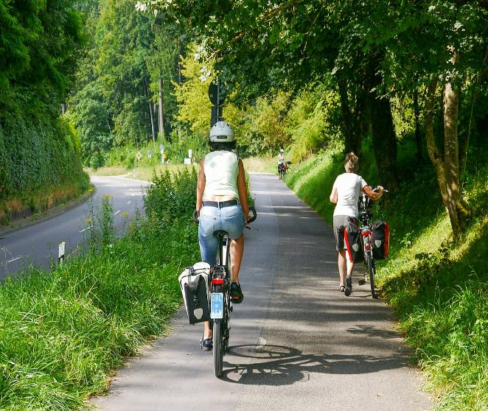
TOP 003
Ausbau Radverkehr
Verkehrssektor
Ausbau Radverkehr als Teil der Mobilitätsplanung. Zu einem konsequenten Radausbau gehören z.B. diese Maßnahmen:
Sicherheit bestehender Radwege erhöhen
Ausbau eines sicheren zusammenhängenden Radnetzes und von Radschnellwegen (ggf. auch Kommune übergreifend)
verbesserte und vermehrte Abstellanlagen
Aufwertung des Winterdienstes für Radwege
Öffnung von Einbahnstraßen für Radverkehr und Einrichtung von Fahrradstraßen (Bevorzugung vor Autoverkehr)
UBA 2022: Klimaschutzpotenziale in Kommunen
Radweg am Bodanbrück
Quelle: Wikimedia Commons
Maßnahmentyp
Beteiligte Akteure
Enabling-Maßnahme:
Ermöglichung der Nutzung THG-freier Verkehrsträger;
Umsetzung bzw. tatsächlicher Umstieg durch Dritte
Politischer Beschluss: Stadt-/Gemeinderat
Ausführung: Kommunale Verwaltung
Umsetzung: Stadtwerke, Genossenschaften, Investor:innen
Quellen:
Öffentliche Wirkung
THG-Einsparpotenzial
Ausbau Radinfrastruktur Hannover
Seite 4

Slide 6
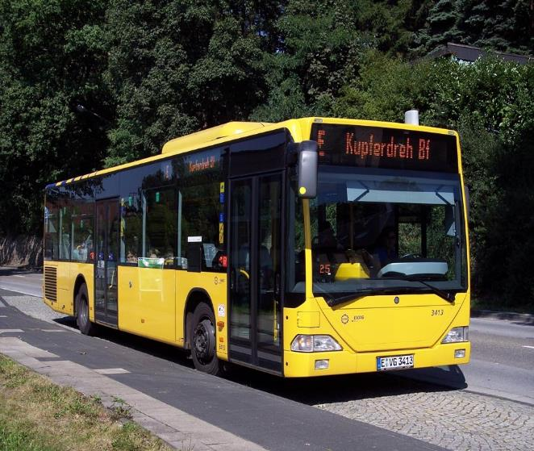
TOP 004
Ausbau und Attraktivierung des ÖPNV-Angebots
Verkehrssektor
Ausbau ÖPNV als Teil der Mobilitätsplanung. Zu einem konsequenten Ausbau und einer besseren Qualität gehören z.B. diese Maßnahmen:
Streckenausbau des ÖPNV: konsequenter Ausbau kommuneneigener Linien und Einsatz für eine Erweiterung des Angebots beim Land bzw. beim regionalen Verkehrsverbund
verstärkte und integrierte Taktung des bestehenden ÖPNV: Abstimmung mit regionalem und überregionalem Mobilitätsangebot
Einrichtung und Ausbau von mobility hubs und Sharing Systemen für schnellere Mobilität über MIV hinaus
UBA 2022: Klimaschutzpotenziale in Kommunen
EVAG Holthuser Tal
Quelle: Wikimedia Commons
Maßnahmentyp
Beteiligte Akteure
Enabling-Maßnahme:
Ermöglichung der Nutzung THG-freier Verkehrsträger;
Umsetzung bzw. tatsächlicher Umstieg durch Dritte
Politischer Beschluss: Stadt-/Gemeinderat
Ausführung: Kommunale Verwaltung
Umsetzung: Stadtwerke, Genossenschaften, Investor:innen
Quellen:
Öffentliche Wirkung
THG-Einsparpotenzial
Ausbau ÖPNV Hannover
Seite 5

Slide 7
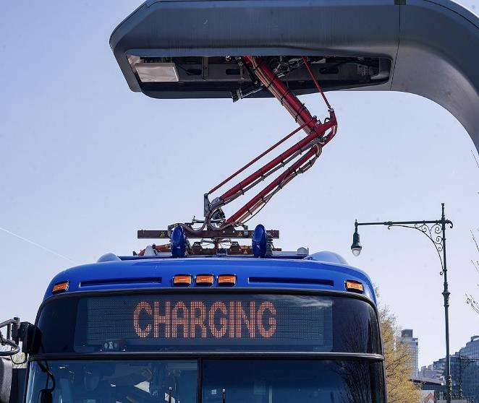
TOP 005
Einkauf Elektrobusse für den ÖPNV
Verkehrssektor
Ausarbeitung eines Elektrifizierungsfahrplans des öffentlichen Bus- und Bahnangebots inkl. etwaiger Akquirierung von Landes- und Bundes-Fördergeldern. Neben der Umstellung auf nichtfossil betriebene Busse (v.a. e-Motoren, ggf. auch Wasserstoff) bedarf es einem zeitigen Ausbau der Ladeinfrastruktur.
UBA 2022: Klimaschutzpotenziale in Kommunen
Elektrischer Bus
Quelle: Wikimedia Commons
Maßnahmentyp
Beteiligte Akteure
Technische Maßnahme:
Einsparung durch Ersetzung des Verkehrs mit Verbrennermotoren auf E-Fahrzeuge
Politischer Beschluss: Stadt-/Gemeinderat
Ausführung: Kommunale Verwaltung
Umsetzung: Stadtwerke, Genossenschaften, Investor:innen
Quellen:
Öffentliche Wirkung
Einfache Umsetzbarkeit
“StromFahrer Projekt” Dortmund
Seite 6

Slide 8

TOP 006
Reduktion der Flächen für den Individualverkehr
Verkehrssektor
Die Verkehrswende gelingt durch die Kombination von sogenannten push- und pull-Maßnahmen. Ohne die Einschränkung des motorisierten Individualverkehrs wird es nicht gehen. Daher braucht es konsequente Maßnahmen, um dessen Attraktivität zu reduzieren. Dazu gehört z.B.
Einrichtung eines flächendeckendes Parkraummanagements
Änderung des Stellplatzschlüssels je Wohneinheit
Reduktion des Straßenraums für MIV, z.B. Einrichtung von Einbahnstraßen, Verlagerung von Autospuren zum Umweltverbund verlagern
Einrichtung von autofreien bzw. autoarmen Quartieren, z.B. nach dem Superblocks-System oder durch die Einführung einer Umweltzone
UBA 2022: Klimaschutzpotenziale in Kommunen, S. 84 f.
Schlemmen statt Parken – Parklets in Kingston
Quelle: Wikimedia Commons
Maßnahmentyp
Beteiligte Akteure
Technische Maßnahme:
Einsparung durch Einschränkungen des Individualverkehrs
Politischer Beschluss: Stadt-/Gemeinderat
Ausführung: Kommunale Verwaltung
Umsetzung: Stadtwerke, Genossenschaften, Investor:innen
Quellen:
Einfache Umsetzbarkeit
KAP Buchholz
Seite 7

Slide 9
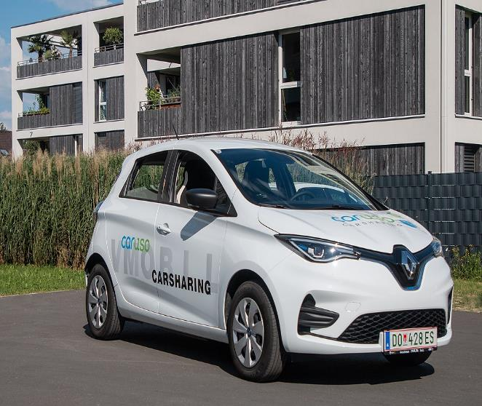
TOP 007
Umstellung des kommunalen Fuhrparks
und Angebote für Mitarbeiter:innen
Verkehrssektor
Die Verwaltung sollte Vorbild für andere Akteure der Stadtgesellschaft sein und ihr Mobilitätsverhalten nach den Prinzipien der Verkehrswende – verringern, verlagern, verbessern – umstellen.
Verringerung von Dienstfahrten der Verwaltungsmitarbeitenden, z.B. durch Ermöglichung von Home Office
Verlagerung von Dienstfahrten auf den Umweltverbund durch Monatstickets für den ÖPNV bzw. betriebliche Nutzung des ÖPNV und Bereitstellung z.B. von e-Bikes und Lastenrädern
Verbesserung durch Umstieg der kommunalen Flotte auf e-Mobilität inkl. Umstieg der kommunalen (Tochter-)Angebote wie Abfallfahrzeuge
UBA 2022: Klimaschutzpotenziale in Kommunen
E-Fuhrpark der Stadtwerke
Quelle: Wikimedia Commons
Maßnahmentyp
Beteiligte Akteure
Enabling-Maßnahme:
Ermöglichung der Nutzung THG-freier Verkehrsträger; Umsetzung bzw. Tatsächlicher Umstieg durch Dritte
Technische Maßnahme:
Einsparung durch Ersetzung fossil betriebener Mobilität
Politischer Beschluss: Gemeinderat (inkl. Töchter-unternehmen)
Planung: Kommunale Verwaltung
Ausführung: Stadtwerke oder Unternehmen
Quellen:
Öffentliche Wirkung
Einfache Umsetzbarkeit
KAP Buchholz
Seite 8

Slide 10
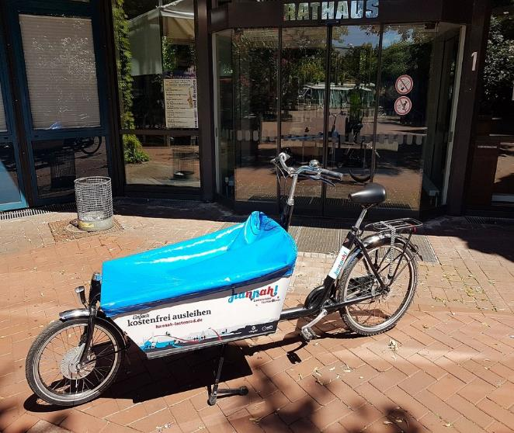
TOP 008
Unterstützung und Begleitung
des betrieblichen Mobilitätsmanagements
Verkehrssektor
Unternehmen und Arbeitgeber:innen haben großen Einfluss darauf, wie die Angestellten zur Arbeit kommen. Die Verwaltung kann einen umweltfreundlichen Arbeitsweg unterstützen, indem sie die Unternehmen beim betrieblichen Mobilitätsmanagement unterstützt. Dazu gehört z.B.
Erstellung einer Mobilitätsanalyse der Mitarbeiter:innen
Definition von Zielen und Maßnahmen und Wirkungstestung
Einrichtung von Optionen zum Umstieg bzw. Verkehrsreduktion: Betriebsräder, CarPooling, Jobtickets, Ermöglichung von Home Office etc.
UBA 2022: Mobilitätsmanagement
Lastenrad, stationiert am Rathaus
Quelle: Wikimedia Commons
Maßnahmentyp
Beteiligte Akteure
Enabling-Maßnahme:
Ermöglichung der Nutzung THG-freier Verkehrsträger;
Umsetzung bzw. Tatsächlicher Umstieg durch Dritte
Politischer Beschluss: Gemeinderat (inkl. Töchter-unternehmen)
Planung: Kommunale Verwaltung
Ausführung: Stadtwerke oder Unternehmen
Quellen:
Öffentliche Wirkung
Einfache Umsetzbarkeit
Aachener Mobilitätsmanagement
Seite 9

Slide 11

TOP 009
Schaffung von Anreizen für reduzierte PKW-Nutzung
Verkehrssektor
Das eigene Auto ist und bleibt ein sehr attraktives Verkehrsmittel. Daher kann die Kommune zusätzlich den Verzicht aufs eigene Auto belohnen, z.B. durch
eine Abwrackprämie oder Umstiegsprämie auf ÖPNV
vergünstigte ÖPNV-Angebote für unterschiedliche einkommensschwache Bevölkerungsgruppen
Denzlingen belohnt den Verzicht aufs eigene Auto
Denzlingen gibt den Autoschlüssel ab
Quelle: Wikimedia Commons
Maßnahmentyp
Beteiligte Akteure
Enabling-Maßnahme:
Ermöglichung der Nutzung THG-freier Verkehrsträger;
Umsetzung bzw. Tatsächlicher Umstieg durch Dritte
Politischer Beschluss: Gemeinderat (inkl. Töchter-unternehmen)
Planung: Kommunale Verwaltung
Ausführung: Stadtwerke oder Unternehmen
Quellen:
Öffentliche Wirkung
Einfache Umsetzbarkeit
Benefits für die Allgemeinheit
Denzlingen gibt den Autoschlüssel ab
Seite 10

Slide 12
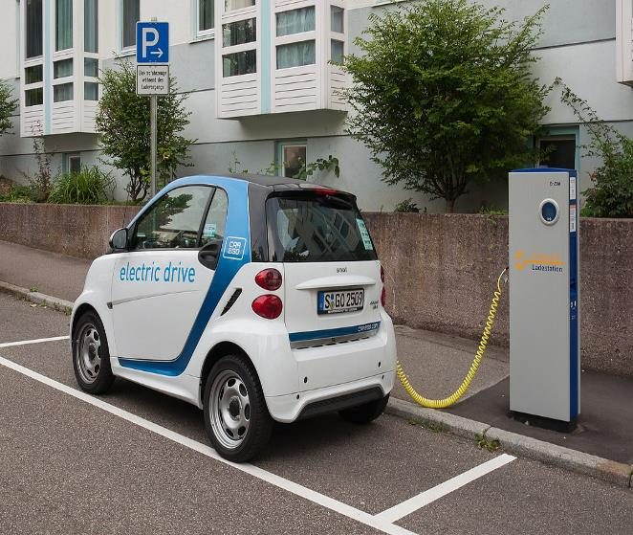
TOP 010
Ausbau e-Ladestruktur
Verkehrssektor
Nicht nur der kommunale Verkehr muss elektrifiziert werden. Um einen privaten flächendeckenden Umstieg auf e-Mobilität zu ermöglichen, kann die Kommune den Ausbau der e-Ladestruktur voranbringen. Dazu gehört
z.B.
Aufbau öffentlicher Infrastruktur nach Analyse von Potenzialen und Bedarfen
Informationskampagne und Serviceangebot der Stadtwerke zu privaten Wallboxen
ElektroMobilitätNRW 2024: Aufbau öffentlicher Ladeinfrastruktur – ein Leitfaden für Kommunen
Car2Go Charging Station Stuttgart 2023
Quelle: Wikimedia Commons
Maßnahmentyp
Beteiligte Akteure
Enabling-Maßnahme:
Ermöglichung der Nutzung THG-freier Verkehrsträger;
Umsetzung bzw. Tatsächlicher Umstieg durch Dritte
Politischer Beschluss: Stadt-/Gemeinderat
Ausführung: Kommunale Verwaltung
Umsetzung: Stadtwerke, Genossenschaften, Investor:innen
Quellen:
Öffentliche Wirkung
Einfache Umsetzbarkeit
Errichtung von E-Ladesäulen durch Stadtwerke Buchholz
Seite 11

